Slide 1
FAQ
San Donato Milanese

Slide 2
AGENDA
DOMANDE TRASVERSALI
FEEDBACK DI ESECUZIONE
DOVE VEDO I FB DI ESECUZIONE OBBLIGATORI CHE DEVO COMPILARE? (slide 7)
QUANDO DEVE ESSERE COMPILATO IL FB DI ESECUZIONE?(slide 8)
QUAL È IL PROCESSO DI RILEVAZIONE DEL FEEDBACK DI ESECUZIONE?(slide 9)
QUALI SONO I RIFERIMENTI NORMATIVI PER I FB DI ESECUZIONE? (slide 10)
CHI SONO GLI ATTORI DELLA RILEVAZIONE DEL FB DI ESECUZIONE? (slide 11)
COSA SUCCEDE IN CASO DI FB DI ESECUZIONE MOLTO NEGATIVO/ FB NEGATIVO RICORRENTE?(slide 12)
COSA SUCCEDE IN CASO DI SEGNALAZIONE DI CRITICITÀ IN FASE DI ESECUZIONE DEL CONTRATTO? (slide 13)
COME CREARE UN FEEDBACK DI ESECUZIONE FACOLTATIVO? (slide 14)
COME AGGIUNGERE UN CONTRATTO IN VMS ?(slide 15-16)
COSA FARE SE UN FORNITORE MI CHIEDE UN CEL/REFERENZE? (slide 17)
QUANDO UN FEEDBACK È OBBLIGATORIO? (slide 3)
DOVE TROVO L’ELENCO DEI GM RILEVANTI? (slide 4)
SULLA BASE DI QUALI CRITERI VENGONO INDIVUDUATI I GM RILEVANTI? OGNI QUANTO VENGONO RIVISTI? (slide 5)
QUAL È IL QUESTIONARIO DI FEEDBACK ATTUALMENTE IN USO? (slide 6)
CHI E QUANDO PUÒ NOTIFICARE LA PERFORMANCE AL FORNITORE? È OBBLIGATORIO? (slide 24)
POSSO MODIFICARE LE MIE RISPOSTE AD UN FB DI ESECUZIONE/ FB DI GARA? (slide 25)
COSA DEVO FARE SE DEVO MODIFICARE UN FB GIÀ APPROVATO? (slide 26)
COME POSSO CHIEDERE L’ABILITAZIONE A VMS? (slide 27)
CHE DIFFERENZA C’È TRA UN FB DI ESECUZIONE E UN’EVIDENZA?(slide 28)
COME E QUANDO APRIRE UN’EVIDENZA PER GRAVE INNADEMPIMENTO/ILLECITO? (slide 29-30)
CHI PUÒ DARMI SUPPORTO IN CASO DI PROBLEMI COLLEGATI AL FUNZIONAMENTO VMS? (slide 31)
FEEDBACK DI GARA
DOVE VEDO I FB DI GARA OBBLIGATORI CHE DEVO COMPILARE? (slide 18)
QUANDO DEVE ESSERE COMPILATO IL FB DI GARA?(slide 19)
QUAL È IL PROCESSO DI RILEVAZIONE DEL FEEDBACK DI GARA?(slide 20)
CHI SONO GLI ATTORI DELLA RILEVAZIONE DEL FB DI GARA?(slide 21)
COSA SUCCEDE IN CASO DI FB DI GARA NEGATIVI O SEGNALAZIONI SUI PARTECIPANTI ALLA PROCEDURA? (slide 22)
COME CREARE UN FEEDBACK DI GARA FACOLTATIVO? (slide 23)

Slide 3
QUANDO UN FEEDBACK È OBBLIGATORIO?
Un feedback è obbligatorio nel caso in cui ENTRAMBE le seguenti condizioni siano soddisfatte:
1. Il contratto è inerente a uno dei 79 GM rilevanti per i feedback;
2. Il Valore Amministrativo del contratto è:
- >EUR 450k per i contratti "aperti";
- >EUR 150k per i contratti "chiusi".
L’elenco dei GM e le soglie di procurato associate ai contratti da sottoporre a feedback sono periodicamente rivisti, anche sulla base delle evoluzioni dell’anagrafica dei GM, e opportunatamente comunicati alle unità interessate attraverso la pubblicazione sul sistema informativo.
L’unità VEMAD verifica periodicamente la rilevazione dei FB obbligatori sui fornitori qualificati da Head Quarter, sui fornitori internazionali e sui mega-supplier.

Slide 4
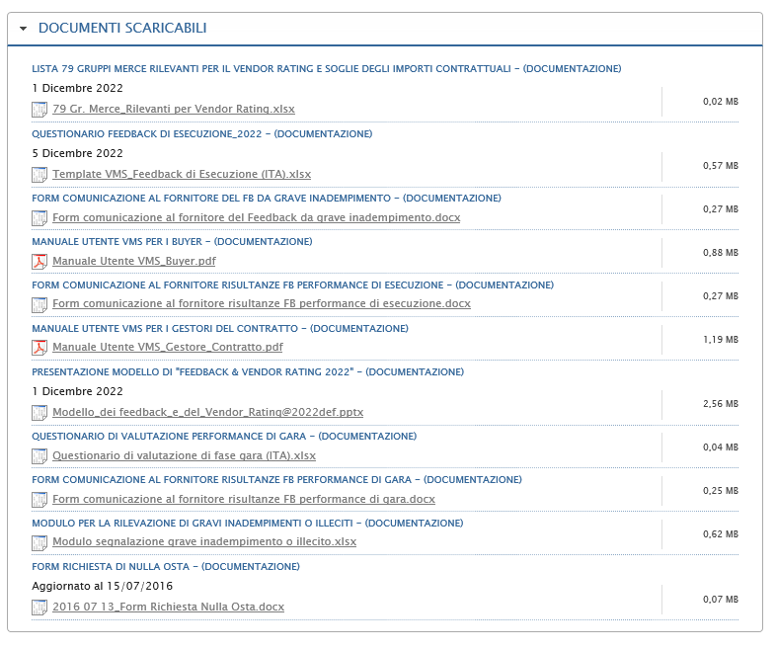
DOVE TROVO L’ELENCO DEI GM RILEVANTI?
Il portale (Procurement Community) è un area contenente normative, strumenti ed informazioni utili alle Unità di Procurement di Eni
Fare riferimento alla versione presente sul portale per essere certi di avere quella più aggiornata
Lista 79 GM obbligatori, ultimo aggiornamento 01/12/2023

Slide 5
SULLA BASE DI QUALI CRITERI VENGONO INDIVUDUATI I GM RILEVANTI? OGNI QUANTO VENGONO RIVISTI?
CRITERI DI VALUTAZIONE
CRITICITÀ
RILEVANZA
SINERGIA
DRIVER
BUSINESS
HSE
DIRITTI UMANI
CYBER
PROCURATO
NUMEROSITÀÀ
CONTRATTI
INCIDENZA PROCURATO ITALIA
GM STRATEGICI
GM RMI
La lista dei GM rilevanti viene rivalutata annualmente dal Team di VEMAD, che potrà confermarla o modificarla

Slide 6
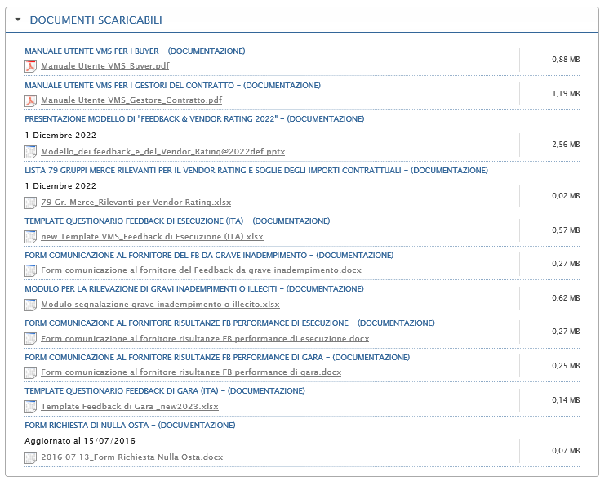
QUAL È IL QUESTIONARIO DI FEEDBACK ATTUALMENTE IN USO?
Template Feedback Esecuzione
Template Feedback Gara
Fare riferimento alla versione presente sul portale per essere certi di avere quella più aggiornata
Nella sezione «Strumenti di feedback» di e-procurement è possibile scaricare il questionario attualmente in uso (sia FB di Esecuzione che FB di Gara)<

Slide 7
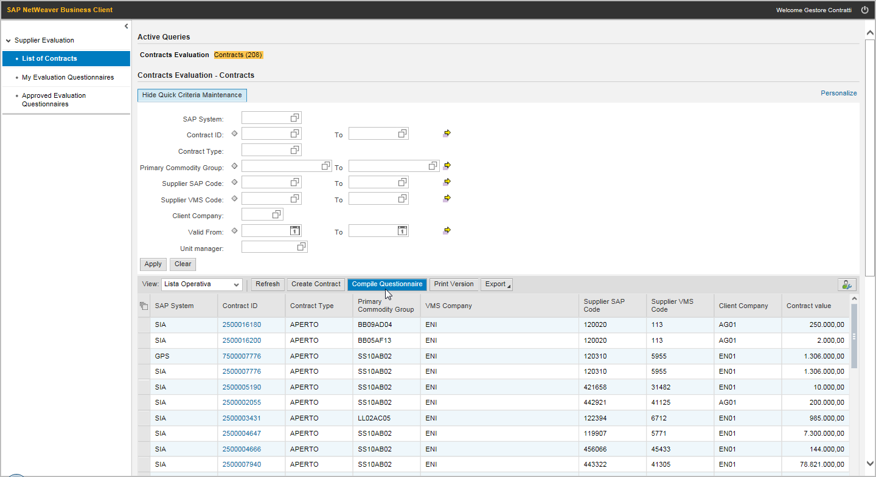
DOVE VEDO I FB DI ESECUZIONE OBBLIGATORI CHE DEVO COMPILARE?
Ciascuna Unità Gestore ha accesso alla lista dei Contratti in gestione. La lista dei contratti permette di
avviare la compilazione del feedback
inserire manualmente un contratto in VMS in aggiunta a quelli ereditati da SIA e GPS
Lista dei Contratti

Slide 8
QUANDO DEVE ESSERE COMPILATO IL FB DI ESECUZIONE?
Il feedback di esecuzione è rilevato con frequenza almeno annuale a partire dalla data di inizio validità del contratto, e a scadenza del contratto.
ES.: un contratto è valido dal 01.01.2022 – il feedback deve essere compilato a gennaio 2023;
Un feedback non obbligatorio può essere compilato in qualsiasi momento;
In alcuni casi (es. performance negative), può essere richiesta al gestore una maggiore frequenza nella rilevazione del feedback (es. a fronte di decisioni del Team di valutazione).
N.B. Nel caso di contratti aperti, la scadenza annuale è valida solo se nell’arco dell’anno in cui il contratto è stato utilizzato/sono stati emessi Ordini di Lavoro e/o Ordini di Consegna. Siccome per i FB obbligatori il sistema VMS crea in automatico il FB, in caso di non utilizzo del contratto si prega di segnalare la fattispecie all’mbx vendor development

Slide 9
QUALE È IL PROCESSO DI RILEVAZIONE DEL FEEDBACK DI ESECUZIONE?
Sistema VMS
Compilatore
Gestore
In corrispondenza delle ricorrenze annuali della data di inizio validità del contratto, VMS invia mail al compilatore per richiedere la compilazione del feedback di esecuzione.
Deadline = 30 gg dalla mail
1
Il compilatore, che monitora le performance del fornitore, compila il modulo di feedback di esecuzione in VMS
4
Il Gestore del contratto approva il feedback e ne gestisce la notifica al fornitore
2
3
Ref. HSE di Sito
5
Monitora e valuta il fornitore sugli aspetti HSE e compila la sezione HSE del feedback
5
7
6
VEMAD-A
7
Analisi trimestrale dei feedback con punteggio sotto-soglia ed eventuale gestione nel Team di Valutazione illeciti/inadempimenti

Slide 10
QUALI SONO I RIFERIMENTI NORMATIVI PER I FB DI ESECUZIONE?
Il processo di feedback si basa su criteri chiave per la valutazione della performance del fornitore aggiudicatario ed è finalizzato a:
raccogliere informazioni sul comportamento del fornitore aggiudicatario nella fase esecutiva del contratto;
misurare il livello della prestazione resa dal fornitore aggiudicatario anche in termini di rispondenza ai requisiti in materia di HSE;
acquisire indicazioni sul comportamento di tutti i soggetti che, per conto del fornitore aggiudicatario, hanno operato nell’ambito del contratto;
Il gestore del contratto cura il corretto svolgimento delle attività di compilazione del feedback, lo approva e ne gestisce la notifica al fornitore nei casi previsti dalla
normativa.
Fonte: Gestione dei contratti post-assegnazione - pro pr 001 eni spa r04

Slide 11
CHI SONO GLI ATTORI DELLA RILEVAZIONE DEL FB DI ESECUZIONE?
Procedura: Gestione dei contratti post-assegnazione - pro pr 001 eni spa r04
Procedura: Valutazione delle performance dei fornitori e Vendor Rating - pro pr 011 eni spa r03
Unità ricevente: unità aziendale che riceve i beni ovvero lavori/servizi. È responsabilità dell’unità ricevente: effettuare il controllo tecnico-operativo dei beni ricevuti, dei materiali posti in opera e dei servizi/lavori ricevuti
Unità utilizzatrice redige il feedback di valutazione della performance del fornitore
Unità gestore cura la ricezione di notifiche delle unità utilizzatrici riguardanti eventuali anomalie rilevate durante l’esecuzione del contratto, anche ai fini dell’emissione del feedback
Referente HSE monitora e valuta il fornitore sugli aspetti HSE e compila le domande presenti nella sezione HSE del modulo di feedback di esecuzione(*), rileva e segnala al gestore del contratto eventuali gravi inadempimenti o illeciti rilevati in ambito HSE
La figura di compilatore feedback di esecuzione è individuata dal gestore del contratto: può coincidere con l’unità utilizzatrice. Il gestore del contratto cura il corretto svolgimento delle attività di compilazione del feedback, lo approva e ne gestisce la notifica al fornitore.
(*) In caso di Gruppi Merce con criticità HSE alta o significativa (A o B)

Slide 12
COSA SUCCEDE IN CASO DI FB DI ESECUZIONE MOLTO NEGATIVO/ FB NEGATIVO RICORRENTE?
FB DI ESECUZIONE MOLTO NEGATIVO (IP<30/100)
In caso di rilevazione di un fb di esecuzione molto negativo o in caso di segnalazione di criticità, VEMAD analizza le risposte e può chiedere approfondimenti e/o richiedere la compilazione di altri feedback per capire se si tratta di un comportamento diffuso;
Si raccomanda di indicare nel campo note più informazioni possibile per rendere più agevole l’analisi.
FB DI ESCUZIONE NEGATIVO RICORRENTE
In caso di rilevazione di 3< fb di esecuzione molto negativi sullo stesso fornitore, VEMAD analizza le risposte e può chiedere approfondimenti e/o incontri con il/i gestore/i, con cui valutare la necessità dell’apertura di un’evidenza.

Slide 13
COSA SUCCEDE IN CASO DI SEGNALAZIONE DI CRITICITÀ IN FASE DI ESECUZIONE DEL CONTRATTO?
In caso di rilevazione di una criticità, essa va segnalata in fase di compilazione del feedback di esecuzione.
Eventuali CRITICITÀ segnalate non hanno impatti sullo score. Le tipologie di CRITICITÀ segnalate sono esemplificative e non esaustive, per quanto concerne la segnalazione di feedback da gravi inadempimenti o illeciti si prega di far riferimento alla Procedura "Valutazione delle performance di fornitori e Vendor Rating" -pro pr 011 eni spa r03.
Il team Vendor Development monitora mensilmente le criticità segnalate e avvia le azioni necessarie.

Slide 14
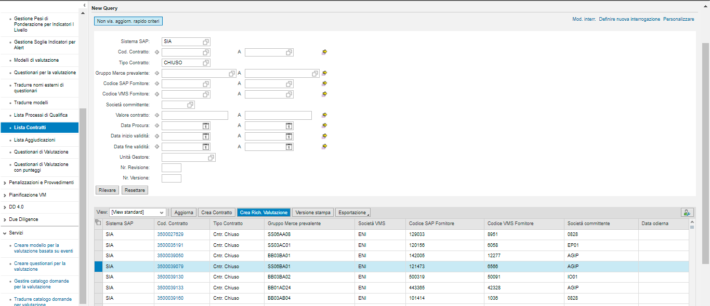
COME CREARE UN FEEDBACK DI ESECUZIONE FACOLTATIVO?
Istruzioni Operative
Crea Rich. Valutaz.
Per uno specifico CONTRATTO è possible registrare un feedback su base volontaria, qualora VMS non abbia generato la richiesta di compilazione per e-mail (feedback non obbligatorio)
Selezionare la riga del contratto di interesse all’interno della Lista dei contratti
Cliccare su Crea Rich. Valutazione
VMS conferma la creazione della richiesta fornendo un n° identificativo: tale n° rappresenta il numero del feedback
VMS invia la mail contenente il link per aprire il Questionario

Slide 15
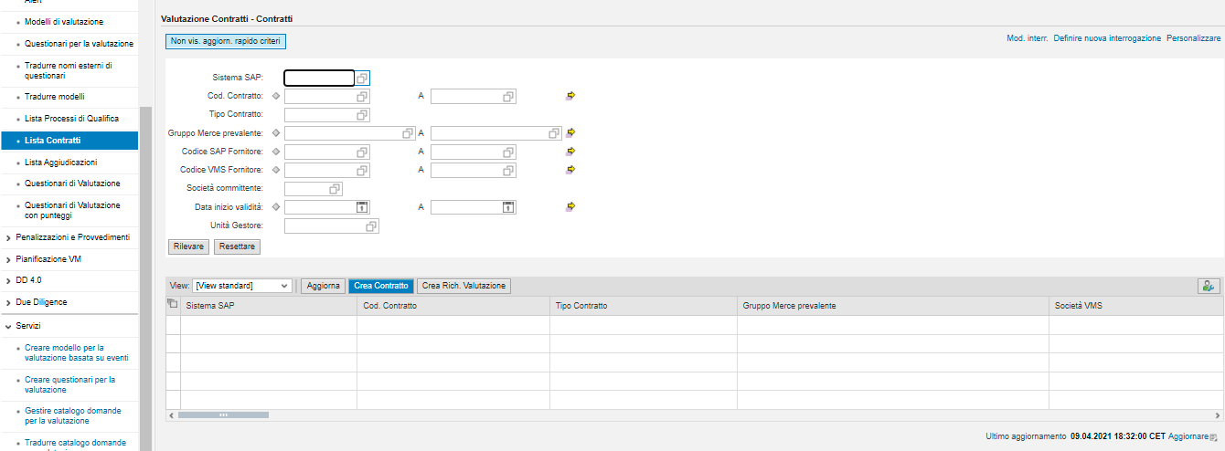
… E SE IL CONTRATTO È ASSENTE IN VMS?
Crea Contratto
Il comando permette di inserire manualmente un Contratto in VMS in aggiunta alla lista dei contratti ricevuti dai Sistemi SIA e GPS

Slide 16
COME AGGIUNGERE UN CONTRATTO IN VMS ?
Crea Contratto - 1
I campi marcati con* sono obbligatori
Contratto (codice alfanumerico di 10 cifre)
Tipo di contratto (Chiuso o Aperto)
Gruppo Merce Prevalente
Codice SAP fornitore (Codice VMS e ragione sociale verranno valorizzate automaticamente)
…
Società Committente (Dati Organizzativi)
Unità Gestore (Dati Organizzativi)
Inserito il SAP, non dimenticare di premere invio
Appariranno il codice VMS e la Ragione sociale

Slide 17
COSA FARE SE UN FORNITORE MI CHIEDE UN CEL/REFERENZE?
Rilascio CEL: contratti soggetti al Codice Appalti e non
Pubblico
Privato
Fornitore
Unità Gestore
Fornitore
Unità Gestore
Richiede per iscritto il CEL al gestore del contratto specificandone finalità di utilizzo
Compila form standard (Allegato B)
Richiede per iscritto il CEL al gestore del contratto specificandone finalità di utilizzo
Prepara CEL su carta intestata Eni specificando n° ctr, anno stipula, durata, oggetto ctr, importo contabilizzato... Se il contratto è ancora in essere, l’importo deve far riferimento agli OdL emessi e completati. Registra feedback in VMS in riferimento allo specifico contratto
APR/VEMAD-A/2
APR/COAS-B
Inoltra CEL telematico con lettera di accompagnamento
Invia all’U.G. l’anteprima del CEL telematico per verifica e conferma dei dati inseriti. Ricevuto l’ok dall’U.G., procede all’emissione nel sito telematico dell’ANAC
APR/VEMAD-A/2
Verifica l’assenza di feedback negativi sul fornitore o di eventuali cause ostative al rilascio del certificato di buona esecuzione
Unità Gestore
Appone timbro e firma sul CEL telematico emesso

Slide 18
DOVE VEDO I FB DI GARA OBBLIGATORI CHE DEVO COMPILARE?
Ciascuna Unità Approvigionante ha accesso alla lista dei procedimenti gestiti.
La lista dei procedimenti permette di avviare la compilazione del feedback
Lista Aggiudicazioni

Slide 19
QUANDO DEVE ESSERE COMPILATO IL FB DI GARA?
Il feedback di gara obbligatorio è rilevato contestualmente all’approvazione del Promemoria di Aggiudicazione del Contratto (PAC), su:
fornitori aggiudicatari di contratto;
tutti i partecipanti a procedimenti di gara in cui almeno uno dei fornitori abbia posto in essere comportamenti non corretti, previsti dalle domande del modulo del feedback di gara, tali da rendere la sua performance “non sufficiente” o abbia commesso gravi inadempimenti o illeciti rilevati.
Un feedback non obbligatorio può essere compilato in qualsiasi momento.

Slide 20
QUALE È IL PROCESSO DI RILEVAZIONE DEL FEEDBACK DI GARA?
Responsabile del Procedimento
Sistema VMS
Compilatore
In corrispondenza della chiusura del PAC, VMS invia mail al compilatore per richiedere la compilazione del feedback di gara.
Deadline = 30 gg dalla mail
Il compilatore, il buyer che ha gestito il procedimento, compila il modulo di feedback di gara in VMS
Il RUP approva il feedback e ne gestisce la notifica al fornitore
1
2

Slide 21
CHI SONO GLI ATTORI DELLA RILEVAZIONE DEL FB DI GARA?
Procedura: Valutazione delle performance dei fornitori e Vendor Rating - pro pr 011 eni spa r03
Compilatore del feedback - Risorsa appartenente all’Unità Approvvigionante, che gestisce i procedimenti:
monitora le performance del fornitore nella fase di gara e compila il feedback di gara;
segnala eventuali gravi inadempimenti o illeciti, rilevati in capo al fornitore, tramite l’apposito modulo, che viene sottoposto all’approvatore feedback di gara
Approvatore del feedback:
approva il modulo di feedback di gara e ne gestisce la notifica al fornitore, gestendo inoltre eventuali contestazioni dei fornitori;
segnala eventuali gravi inadempimenti o illeciti rilevati in capo al fornitore tramite l’apposito modulo o valida il modulo redatto dal compilatore, lo sottopone all’approvazione del proprio superiore gerarchico e gestisce eventuali contestazioni dei fornitori relative a gravi inadempimenti rilevati in fase di gara;
partecipa, ove richiesto, ai Team di Valutazione

Slide 22
COSA SUCCEDE IN CASO DI FB DI GARA NEGATIVI O SEGNALAZIONI SUI PARTECIPANTI ALLA PROCEDURA?
VEMAD analizza trimestralmente i feedback di gara obbligatori registrati e in caso di rilevazione di FB negativi sugli assegnatari di contratto o segnalazioni sugli altri partecipanti ad una procedura può chiedere approfondimenti e/o chiarimenti al buyer compilatore (es. valutazione non opportunamente motivata ove richiesto).
VEMAD trasmette i dettagli del FB all’unità di qualifica di riferimento, in considerazione del GM prevalente per la procedura.
L’unità di qualifica potrà valutare:
revisione stato di qualifica dei fornitori invitati a gara
adeguatezza delle Vendor List in relazione agli specifici GM

Slide 23
COME CREARE UN FEEDBACK DI GARA FACOLTATIVO?
Istruzioni Operative
Crea Rich. Valutaz. Forn. Aggiudicatari
Per uno specifico PROCEDIMENTO è possible registrare un feedback su base volontaria, qualora VMS non abbia generato la richiesta di compilazione per e-mail (feedback non obbligatorio)
Selezionare la riga del PAC di interesse all’interno della Lista Aggiudicazioni
Cliccare su Crea Rich. Valutazione Forn. Aggiudicatari o non Aggiudicatari (a seconda dei casi)
VMS conferma la creazione della richiesta fornendo un n° identificativo: tale n° rappresenta il numero del feedback

Slide 24
CHI E QUANDO PUÒ NOTIFICARE LA PERFORMANCE AL FORNITORE?
È OBBLIGATORIO?
Il gestore del contratto o l’approvatore feedback di gara notifica al fornitore la realizzazione del feedback di performance attraverso l’invio dell’informativa contenente le principali risultanze della valutazione.
Ove ritenuto necessario, il gestore del contratto o l’approvatore feedback di gara possono organizzare incontri di condivisione delle valutazioni raccolte su uno stesso procedimento di gara/ contratto con il fornitore. Il gestore del contratto o l’approvatore feedback di gara sono anche responsabili della notifica al fornitore del feedback da grave inadempimento, se rilevato durante l’esecuzione del contratto o in fase di gara. L’eventuale utilizzo del feedback di performance o da grave inadempimento per l’attivazione di retroazioni può essere annullato/sospeso in virtù di giustificate contestazioni da parte del fornitore. L’utilizzabilità dei moduli di cui sopra è sospesa, ad esempio, nel caso di azioni giudiziarie promosse dal fornitore che abbiano a oggetto, tra l’altro, elementi posti alla base del feedback di performance o del feedback da gravi inadempimenti.
La gestione dell’eventuale contestazione è in carico al gestore del contratto o all’approvatore del feedback di gara, rispettivamente per i feedback di performance o da grave inadempimento, rilevati in fase di gara o di esecuzione del contratto. Il gestore del contratto e l’approvatore del feedback di gara possono concordare azioni correttive in riferimento al contratto o procedimento di gara su cui è stato emesso il feedback e/o richiedere la revisione del feedback, di performance o da grave inadempimento, e la sospensione dei suoi effetti. In quest’ultima evenienza il gestore del contratto/approvatore del feedback di gara è tenuto ad informare il proprio responsabile e l‘unità di feedback in merito a:
l’esistenza di un processo di contestazione del feedback;
le motivazioni alla base della contestazione;
l’esito del contraddittorio con il fornitore.
L‘unità di feedback, a seguito della comunicazione di cui sopra, può annullare gli effetti del feedback ed eventualmente permettere al gestore/approvatore del feedback di gara l’inserimento di una nuova valutazione, in sostituzione della precedente.

Slide 25
POSSO MODIFICARE LE MIE RISPOSTE AD UN FB DI ESECUZIONE/ FB DI GARA?
Non è più possibile modificare le risposte
SI
Il feedback è già stato approvato /inviato in approvazione al gestore del contratto / responsabile del procedimento?
È ancora possibile modificare le risposte
NO

Slide 26
COSA DEVO FARE SE DEVO MODIFICARE UN FB GIÀ APPROVATO?
Non è possibile «riaprire» un feedback che è già stato approvato. In caso di errore nella compilazione, è necessario procedere alla sua cancellazione e alla compilazione di uno nuovo feedback corretto.
Per rendere più efficiente il processo di richiesta ed il tracking di messa in obsolescenza, è stato creato un file condiviso che può essere trovato al seguente link RICHIESTE FB DA METTERE IN OBSOLETO.xlsx (potrebbe essere necessario chiedere l’autorizzazione all’apertura del file , nel qual caso potete chiederla a Francesco Fabbri e Bianca Lisman). Lato gestore basterà compilare il file per formulare la richiesta e VEMAD con cadenza settimanale girerà l’elenco consolidato all’MBX per procedere con la correzione a sistema.

Slide 27
COME POSSO CHIEDERE L’ABILITAZIONE A VMS?
Inviare la richiesta a
Mbx Sistemi di Procurement:
Sistemi_di_Procurement@eni.com

Slide 28
CHE DIFFERENZA C’È TRA UN FB DI ESECUZIONE E UN’EVIDENZA?
Fb di esecuzione
Obiettivo:
consentire la valutazione delle performance del fornitore.
Evidenza
Obiettivo:
evidenziare elementi di criticità legati al fornitore, che potrebbero pregiudicare la relazione con Eni, e attivare le opportune analisi e retroazioni

Slide 29
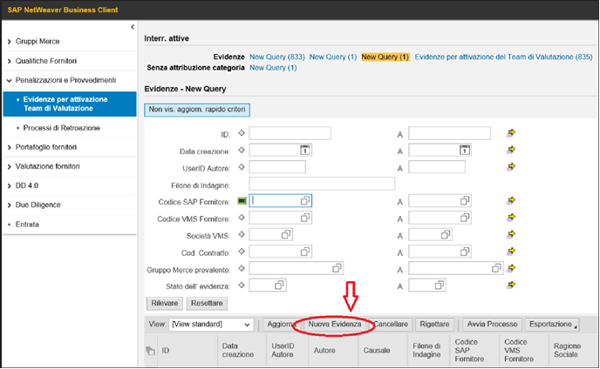
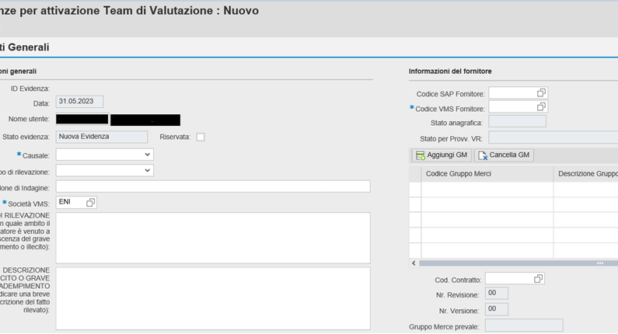
COME E QUANDO APRIRE UN’EVIDENZA PER GRAVE INADEMPIMENTO/ILLECITO?
Nel caso l’inadempimento è tale da considerarsi “grave” (si ritiene di considerare grave inadempimento tutto ciò che comporta un effettivo danno di entità rilevante dal punto di vista economico o reputazionale per la società, da indirizzare al di là della normale gestione contrattuale) è necessario aprire in VMS un’evidenza (sezione “Penalizzazione e Provvedimenti; Evidenze per attivazione Team di Valutazione; Nuova evidenza”)
STEP 1
Si devono compilare obbligatoriamente i campi che presentano l’asterisco (*), fornendo una breve descrizione nei campi dedicati.
STEP 2

Slide 30
COME E QUANDO APRIRE UN’EVIDENZA PER GRAVE INADEMPIMENTO/ILLECITO?
Infine è necessario inviare una e-mail alla casella Mbx Comunicazioni Vendor Management Feedback, in cui si forniscono tutti i dettagli e i documenti a supporto, quali, a titolo esemplificativo e non esaustivo:
diffida ad adempiere e contestazione formale del grave inadempimento;
richieste di penali e ogni altra interlocuzione avviata con il supporto della funzione legale di riferimento, eventuale risposta/motivazione del fornitore;
evidenza della risoluzione contrattuale;
eventuale rapporto di indagine riferito a NC HSE o piano di azioni condivise con la società.
Si ricorda che tutti gli eventi indirizzabili attraverso lo strumento contrattuale e la sua gestione da parte delle funzioni deputate (es. l’applicazione di penali contrattuali) sono riconducibili all’ambito delle performance della società ed è sufficiente la redazione del feedback di esecuzione.
STEP 3

Slide 31
CHI PUÒ DARMI SUPPORTO IN CASO DI PROBLEMI COLLEGATI AL FUNZIONAMENTO VMS?
Mbx SD VMS SD_VMS@eni.com
contatto telefonico 02.520.3010
Tipo di richieste inerenti il sistema VMS gestite da SD:
- errori di sistema
- bug da correggere
- attività evolutive o implementazioni che devono però essere richieste al Client Manager di Riferimento
- verifica puntuale di abilitazioni con eventuale indirizzamento alla corretta modalità di richiedere modifiche o abilitazioni integrative per operare correttamente a sistema (la verifica è di competenza AM, la richiesta di abilitazione no)
- indicazioni di tipo generale sulle modalità corrette di operare sui processi di sistema. Non è possibile però fornire indicazioni ne istruzioni di tipo procedurale sui processi e, in questo caso il modus operandi prevede un indirizzamento verso i referenti applicativi o figure simili di business.

